Slide 1
HTML5 기본 구조와 작성법
2

Slide 2
학습목표
태그(Tag), 요소(Element), 속성(Attribute)의 의미를 파악합니다.
HTML 페이지의 기본 작성 방법을 파악합니다.
검사로 디버그하는 방법을 익힙니다.
내용
HTML5 기본 용어 정리
HTML5 페이지 기본 구조
HTML5 페이지 기본 작성법
CSS3의 종류와 기본 작성법
자바스크립트의 종류와 기본 작성법
검사를 이용한 오류 확인

Slide 3
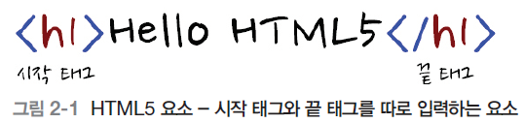
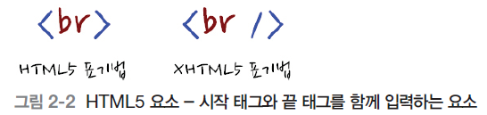
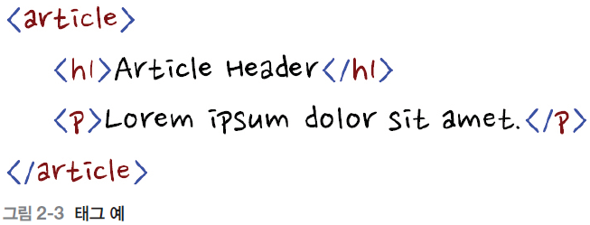
1. HTML5 기본 용어 정리
태그와 요소
요소 : 제목, 본문, 이미지 등 HTML 페이지에 위치
태그 : 요소를 만들 때 사용하는 기호

Slide 4
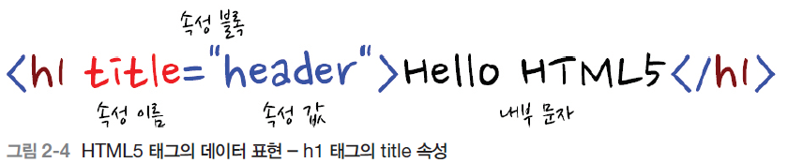
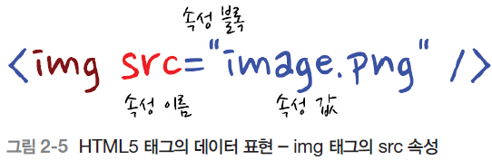
1. HTML5 기본 용어 정리
속성
속성 : 태그에 추가 정보를 부여

Slide 5
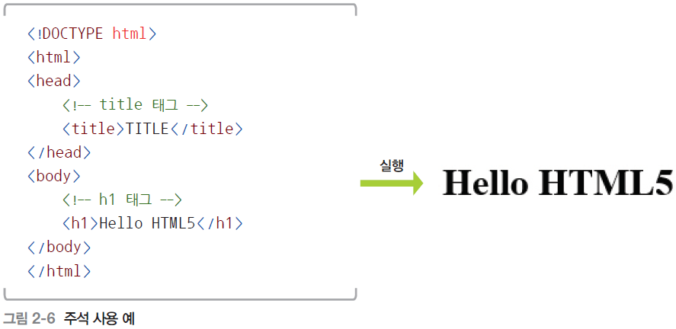
1. HTML5 기본 용어 정리
주석
주석 : 코드 설명을 기록(프로그램의 실행에 영향을 미치지 않음)

Slide 6
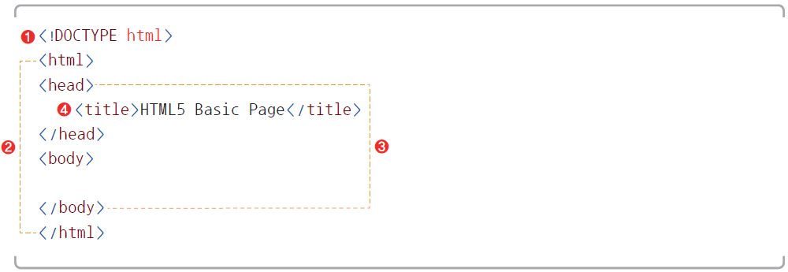

2.HTML5 페이지 기본 구조
❶ !DOCTYPE html 태그
모든 HTML5 문서는 반드시 <!DOCTYPE html> 태그를 문서의 첫 행에 표기
❷ html 태그
모든 HTML 페이지의 루트(기본) 요소
모든 HTML 태그는 html 태그의 내부에 작성
html 태그에는 lang 속성 입력 가능

Slide 7
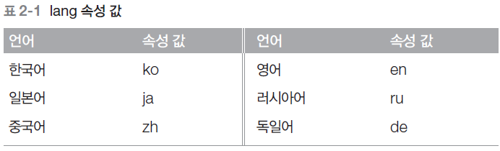
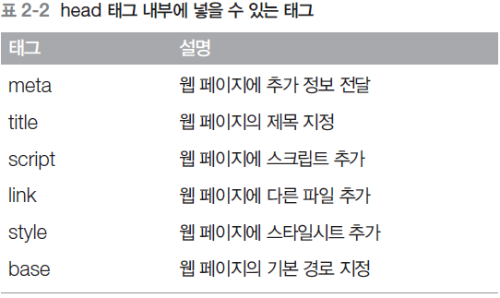
2.HTML5 페이지 기본 구조
❸ head와 body 태그
body 태그 : 사용자에게 실제로 보이는 부분
head 태그는 : body 태그에 스타일 시트와 자바스크립트를 제공

Slide 8
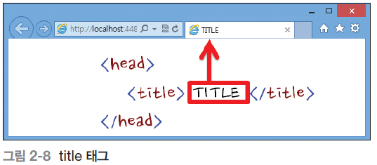
2.HTML5 페이지 기본 구조
❹ title 태그
웹 브라우저에 표시하는 제목 지정

Slide 9
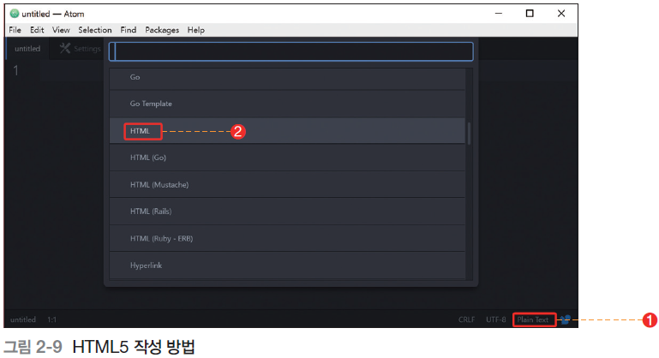
3. HTML5 페이지 기본 작성법
[예제 2-1] HTML5 페이지 작성하고 실행
1. 새 파일 열기 : 아톰 에디터 [File ] - [New File ]
2. 파일 종류 설정 : 오른쪽 아래 ‘Plain Text’ 선택, HTML 클릭

Slide 10
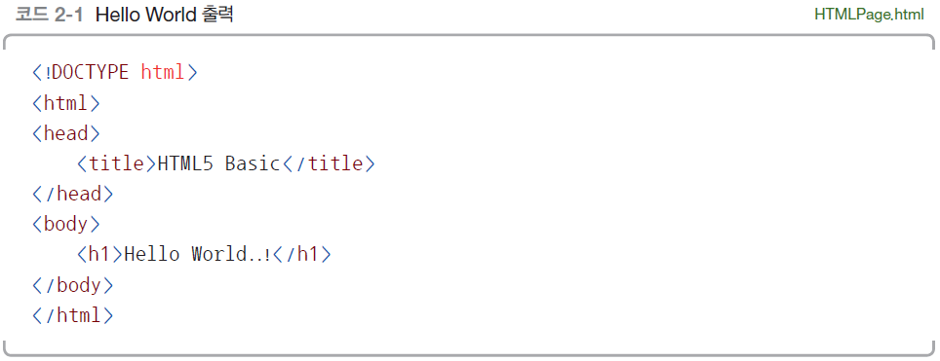
3. HTML5 페이지 기본 작성법
3. 코드 작성

Slide 11
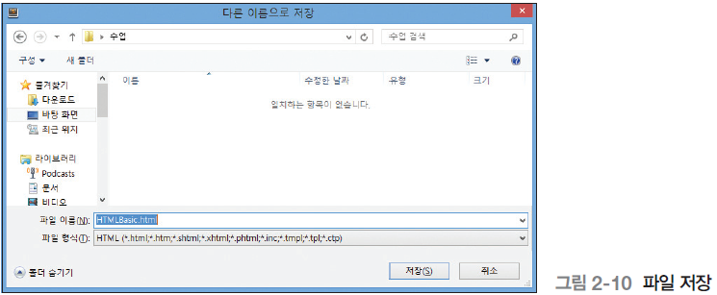
3. HTML5 페이지 기본 작성법
4. 파일 저장 : [File ]-[Save] 메뉴
반드시 OO.html 또는 OO.htm 형식으로 저장

Slide 12
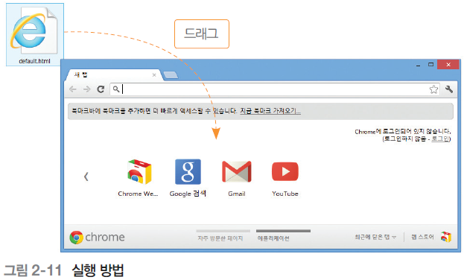
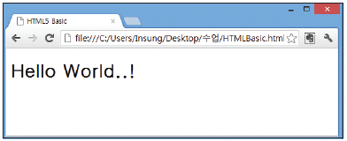
3. HTML5 페이지 기본 작성법
5. 실행 : HTML 페이지를 크롬으로 드래그
6. 실행 결과 확인하기

Slide 13
4. CSS3의 종류와 기본 작성법
내부 스타일시트
style 태그를 사용해 HTML 페이지 내부에 직접 입력
외부 스타일시트
협업 업무나 프로젝트의 규모가 클 경우 사용
스타일시트를 별도로 생성하고 link 태그의 href 속성을 사용해 불러옴
[예제 2-2] 내부 스타일시트 작성
1. 새 파일 : [File ]- [New File ] 메뉴. HTMLPageWithStyle.html로 저장
2. 코드 작성 : head태그나 body 태그 내부에 style 태그를 생성

Slide 14
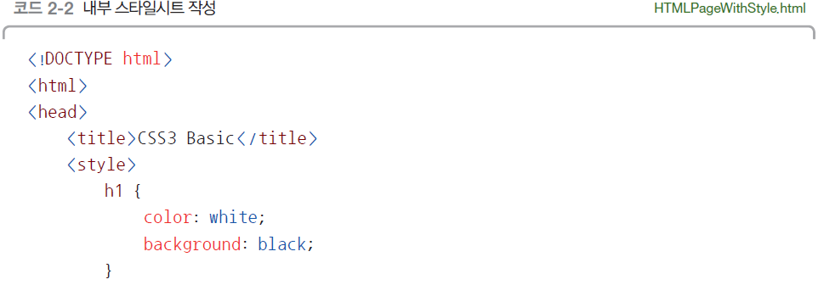
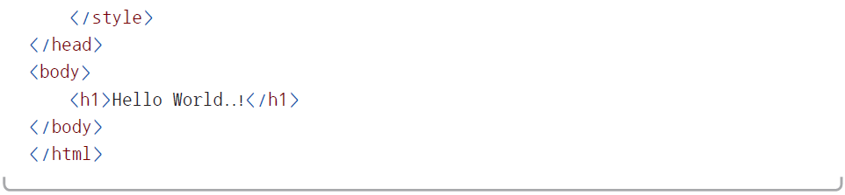
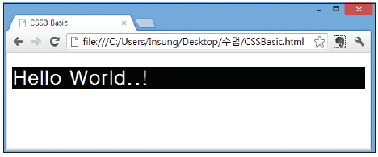
4. CSS3의 종류와 기본 작성법
3. 실행

Slide 15
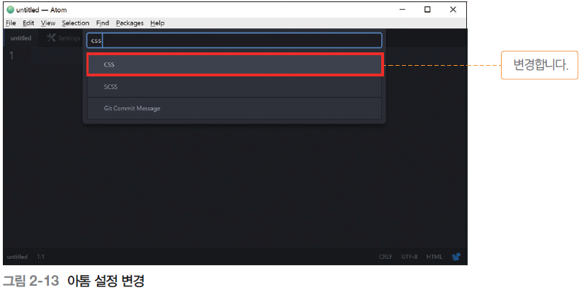
4. CSS3의 종류와 기본 작성법
[예제 2-3] 외부 스타일시트 작성
1. 새 파일, 파일 종류 설정 : 아톰에서 파일 생성, 파일 확장자 CSS로 선택

Slide 16
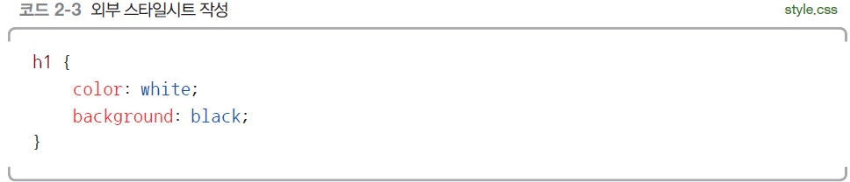
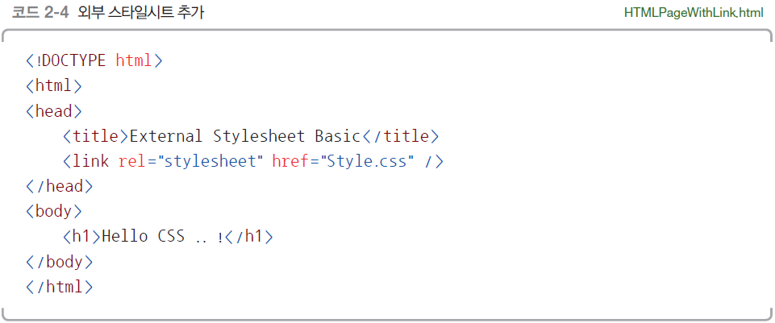
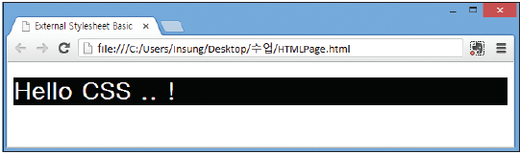
4. CSS3의 종류와 기본 작성법
2. 코드 작성 : 코드 작성 후 style.css로 저장
3. HTML 페이지에 외부 스타일시트 적용
4. 실행

Slide 17
5. 자바스크립트의 종류와 기본 작성법
내부 자바스크립트
script 태그를 사용해 HTML 페이지 내부에 코드 작성
외부 자바스크립트
script 태그의 src 속성에 파일 경로를 입력해 HTML 페이지로 불러옴
[예제 2-4] 내부 자바스크립트 작성
1. 새 파일 : [File ]-[New File ] 메뉴, HTMLPageWithScript.html로 저장
2. 코드 : head태그나 body태그 내부에 script 태그를 생성 후 코드 작성
3. 실행

Slide 18
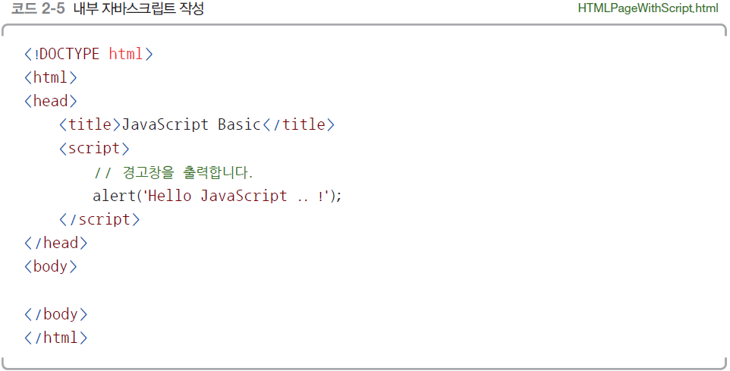
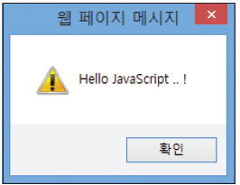
5. 자바스크립트의 종류와 기본 작성법

Slide 19
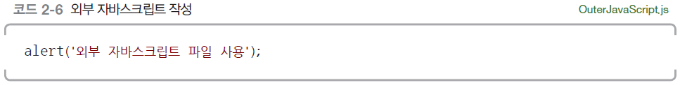
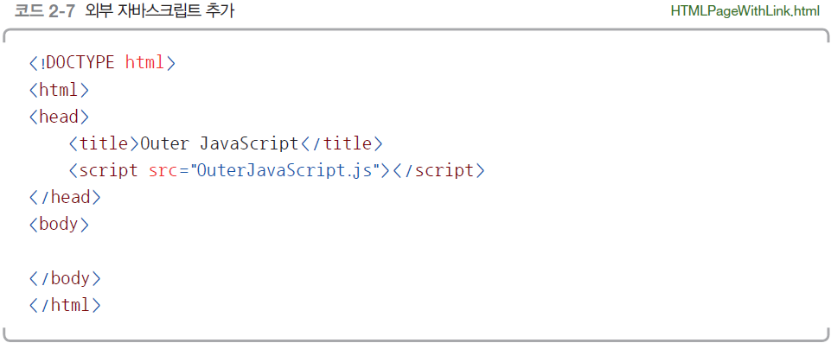
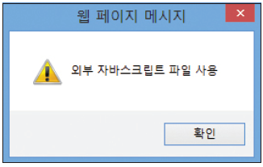
5. 자바스크립트의 종류와 기본 작성법
[예제 2-5] 외부 자바스크립트 작성
1. 파일 생성 후 확장자를 JavaScript로 변경
2. 코드 작성 : OuterJavaScript.js로 저장
3. 적용 : script 태그 사용. HTMLPageWithLink.html을 만들고 코드 작성

Slide 20
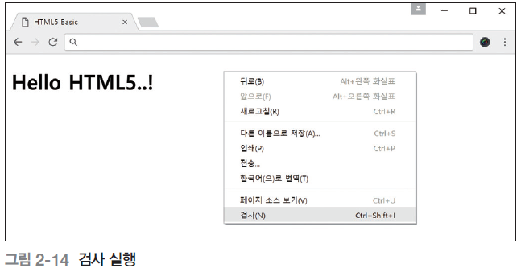
6. 검사를 이용한 오류 확인
버그^{Bug} : 프로그램이 원하지 않는 방향으로 동작하는 것
디버그^{Debug} : 버그를 잡는(수정하는) 행위
웹 브라우저 검사 기능으로 디버그 수행
크롬을 열고 [F12] 또는 [Ctrl] + [Shift] + [I]
웹 페이지에서 마우스 오른쪽 버튼 클릭해 [검사] 메뉴

Slide 21
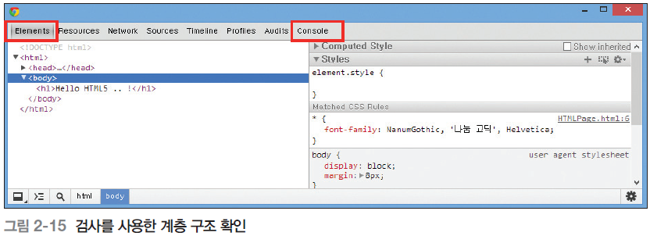
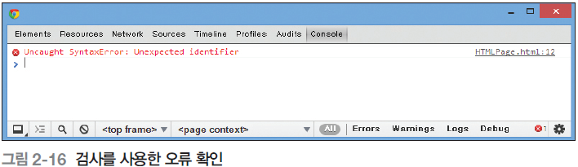
6. 검사를 이용한 오류 확인
[Elements] 탭 : 현재 HTML 페이지의 계층 구조를 보여줌. 태그 스타일 파악
[Console] 탭 : 오류를 확인, 자바스크립트 코드 추가 입력

